Slide 1
Международный конкурс «лучший кабинет психолога»
Педагог – психолог Борненкова Екатерина Алексеевна
ГБОУ Центр Образования «Школа здоровья» №1679
Г. Москва

Slide 2
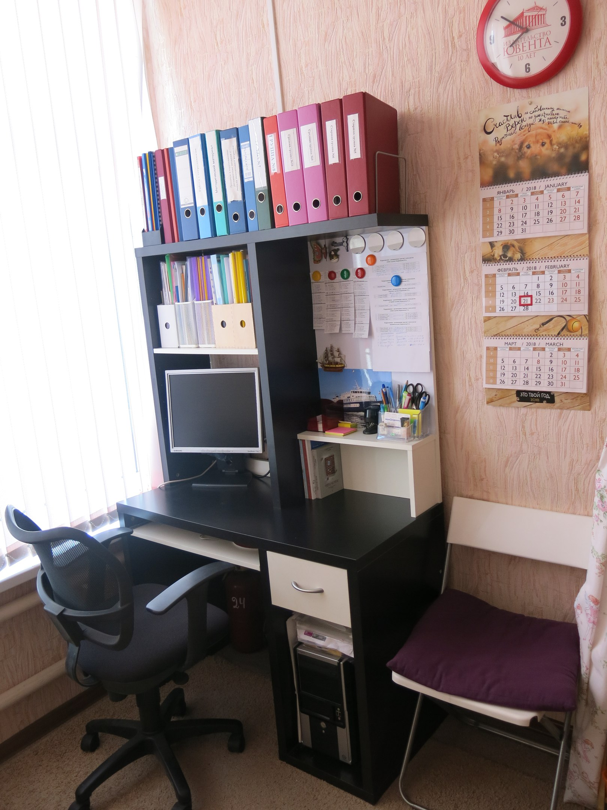
Рабочее место психолога
Для методической работы
Для хранения документации
Для консультирования родителей и педагогов

Slide 3
Место для индивидуальных и мини-групповых занятий
Для развития интеллектуальной сферы детей
Для творческих развивающих занятий
Для коррекционно-развивающих занятий

Slide 4
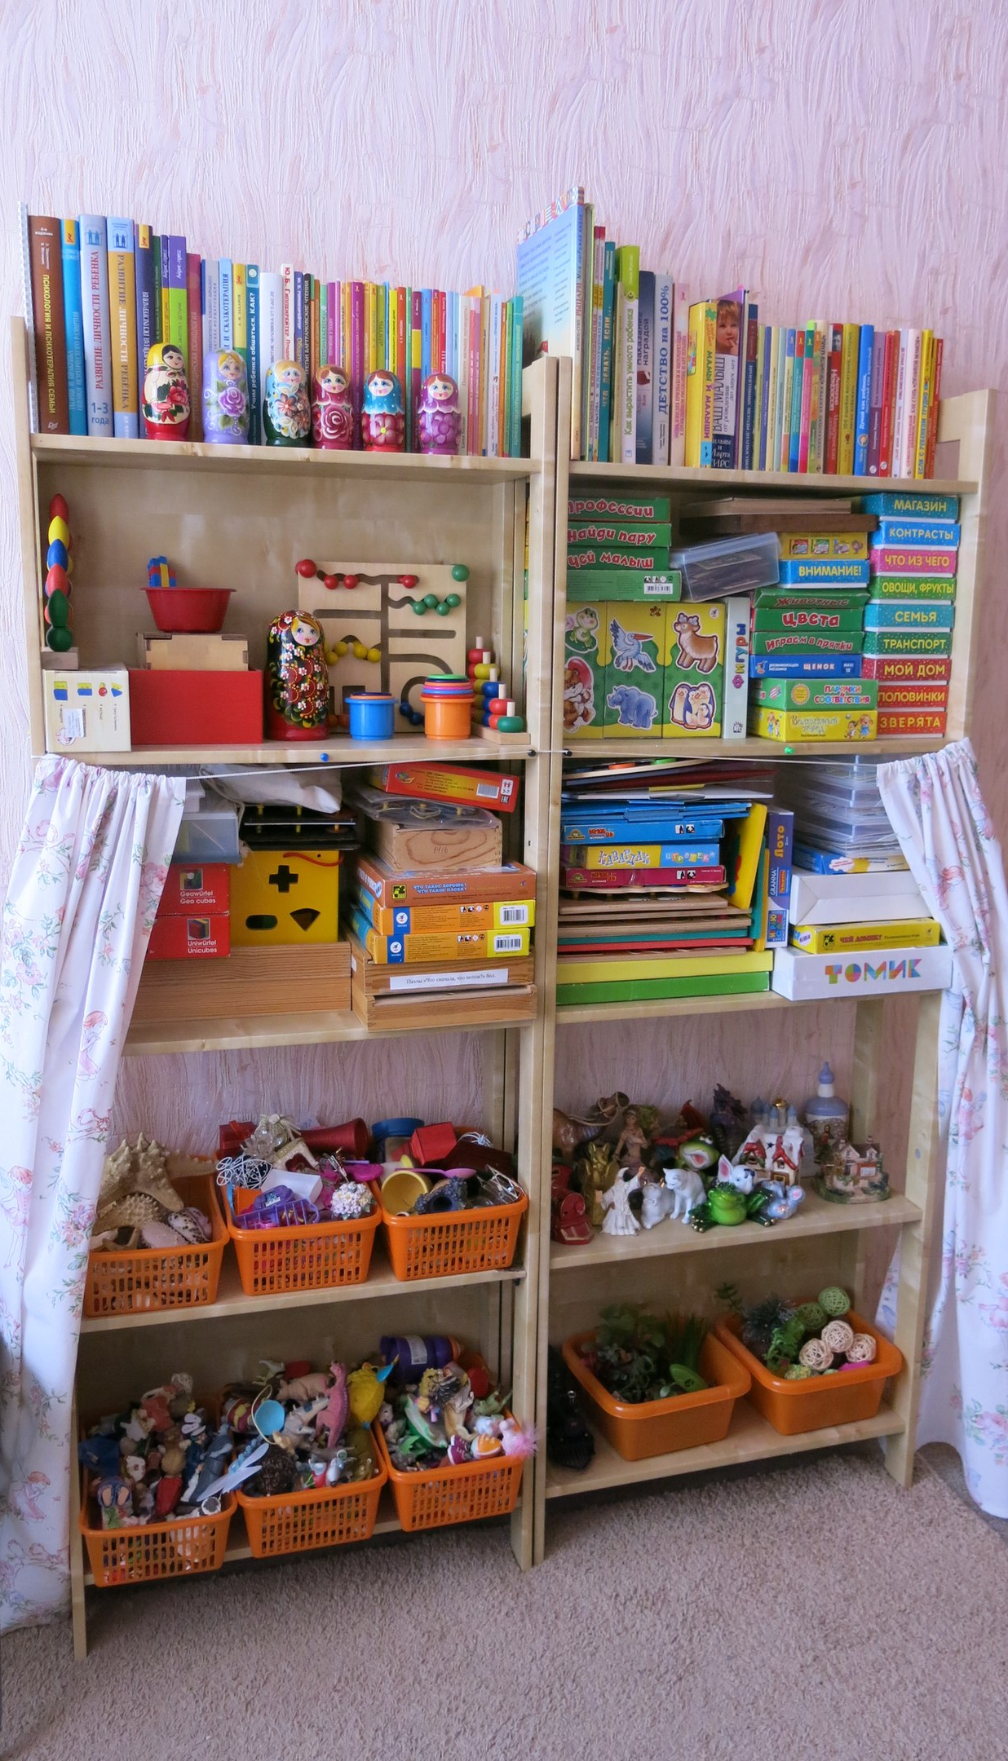
Песочная терапия
Место для проведения песочной терапии
Для релаксации
Для снятия эмоционального и мышечного напряжения
Для хранения коллекции песочных фигурок
Для хранения дидактических игр и игрушек
Для хранения методической литературы

Slide 5
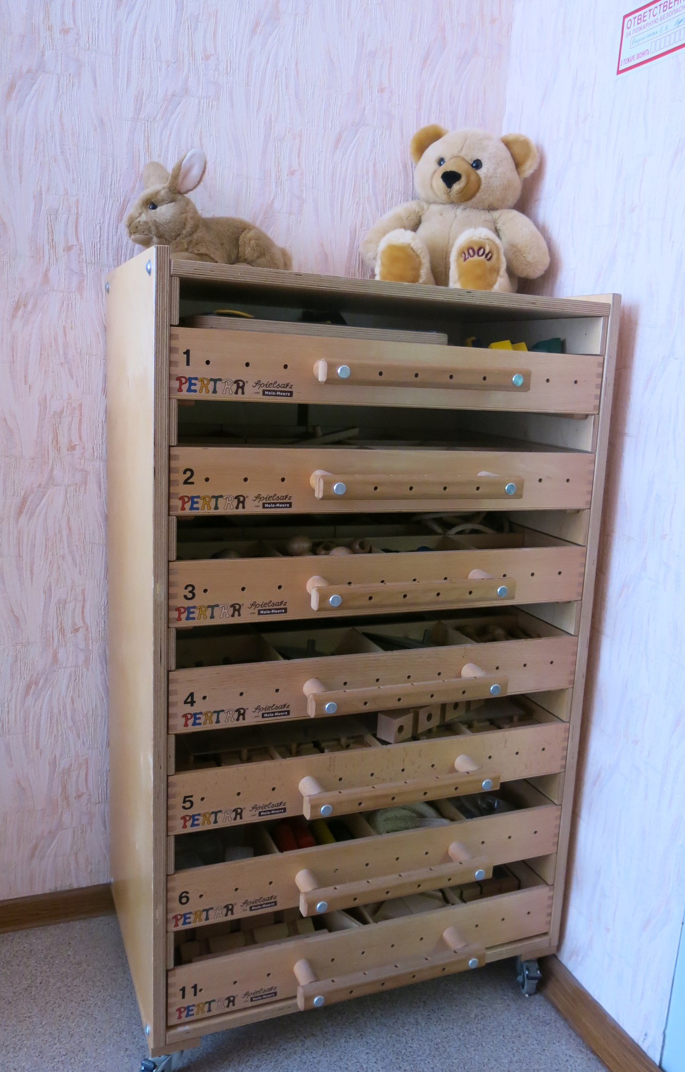
Набор психолога «Пертра»
Предназначен для психологического развития и коррекции детей с особыми образовательными потребностями.

Slide 6
Место для подгрупповых занятий
Для развития интеллектуальной сферы детей
Для релаксации
Для развития эмоционально-волевой сферы детей
Для игротерапии

Slide 7
Место для хранения
Методической литературы
Документации
Дидактических пособий
Игр и игрушек

Slide 8
Благодарю за внимание

